Slide 1
自我介绍
三九班 葛宇

Slide 2
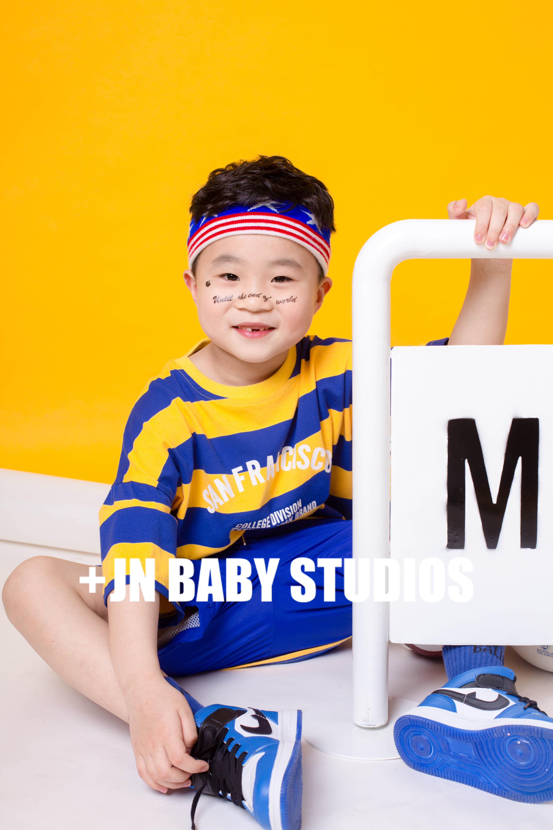
姓名：葛宇
年龄：9岁
性别：男
生日：2013年8月5日
星座：狮子座

Slide 3
PPT模板下载：www.1ppt.com/moban/ 行业PPT模板：www.1ppt.com/hangye/
节日PPT模板：www.1ppt.com/jieri/ PPT素材下载：www.1ppt.com/sucai/
PPT背景图片：www.1ppt.com/beijing/ PPT图表下载：www.1ppt.com/tubiao/
优秀PPT下载：www.1ppt.com/xiazai/ PPT教程： www.1ppt.com/powerpoint/
Word教程： www.1ppt.com/word/ Excel教程：www.1ppt.com/excel/
资料下载：www.1ppt.com/ziliao/ PPT课件下载：www.1ppt.com/kejian/
范文下载：www.1ppt.com/fanwen/ 试卷下载：www.1ppt.com/shiti/
教案下载：www.1ppt.com/jiaoan/
字体下载：www.1ppt.com/ziti/
同学们好！老师好！
我是三(9)班的葛宇，今年9岁，我性格开朗、活泼、热情，在班级里和每个同学都是好朋友，班级外也有很多好朋友，我们经常一起玩耍，一起快乐成长！
我喜欢唱歌、听音乐，每天洗澡时听音乐是必不可少的。还喜欢看课外书，现在我每天都会花近一个小时左右看课外书，能让我学到很多书本上学不到的知识。我还热爱运动，经常和姑姑家的两个哥哥一起打篮球，还有跳绳、跑步等等，运动可开心了，身体也越来越好了！
我还有很多爱好就不一一介绍了，我希望在接下来的日子里能和大家成为好朋友，共同努力，共同取得优秀的成绩！

Slide 4
我的性格
03
01
05
乐观做人
助人为乐
02
04
这里填写具体的案例描述自己，实实在在展示自己才是真……
这里填写具体的案例描述自己，实实在在展示自己才是真……
诚实可爱
这里填写具体的案例描述自己，实实在在展示自己才是真……
积极向上
执着进取
这里填写具体的案例描述自己，实实在在展示自己才是真……
这里填写具体的案例描述自己，实实在在展示自己才是真……

Slide 5
我的爱好
阅读
运动
唱歌

Slide 6
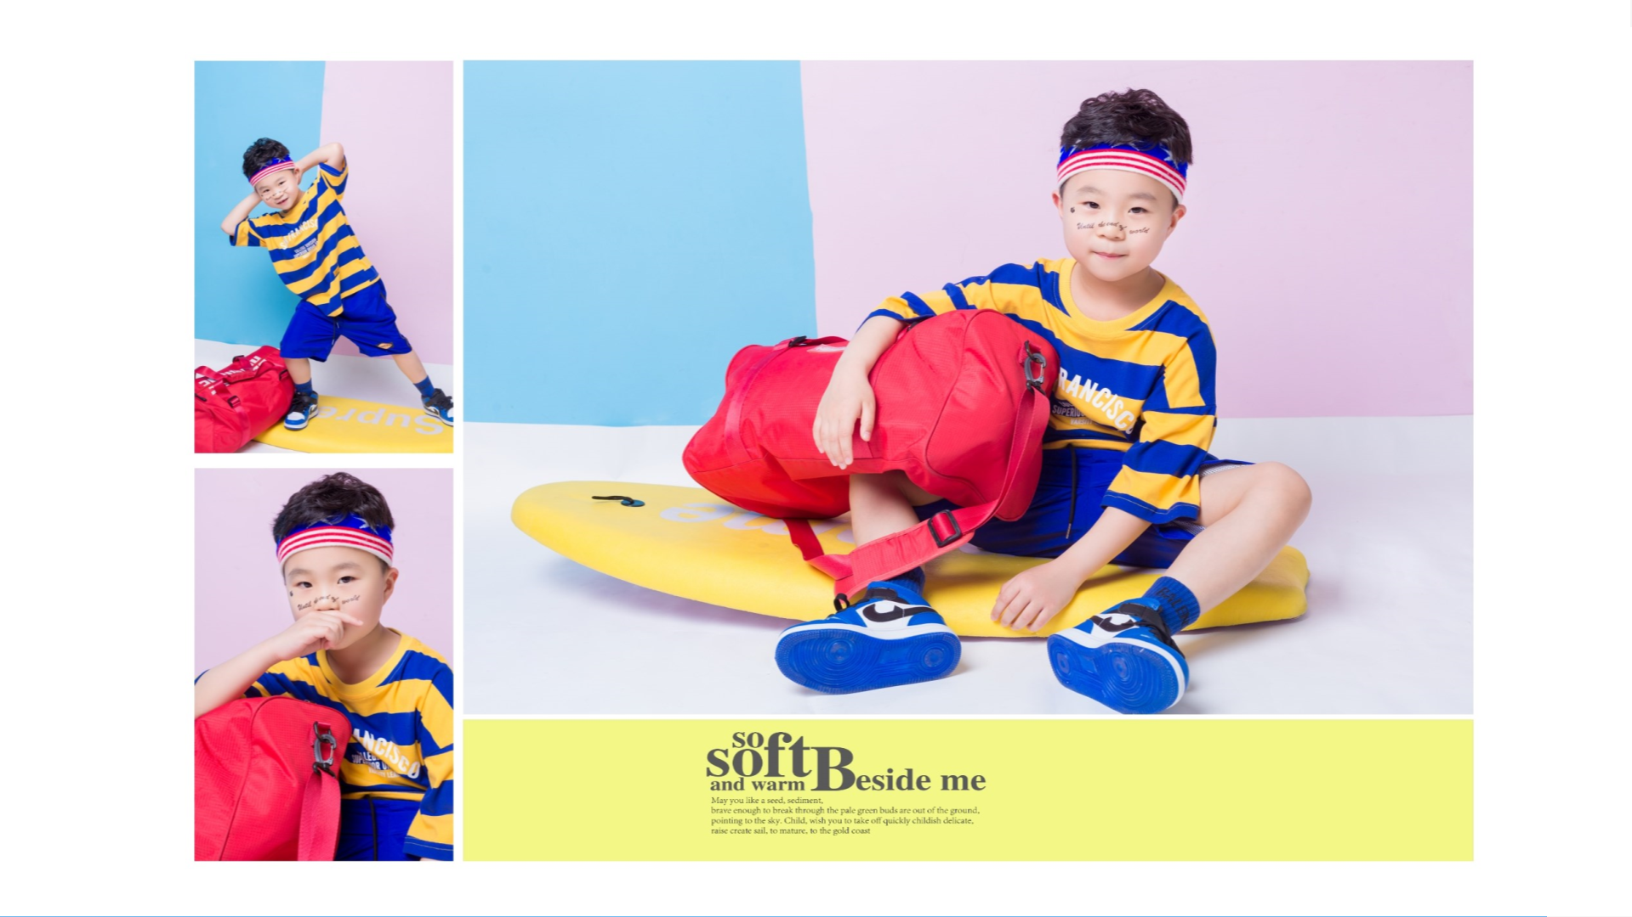
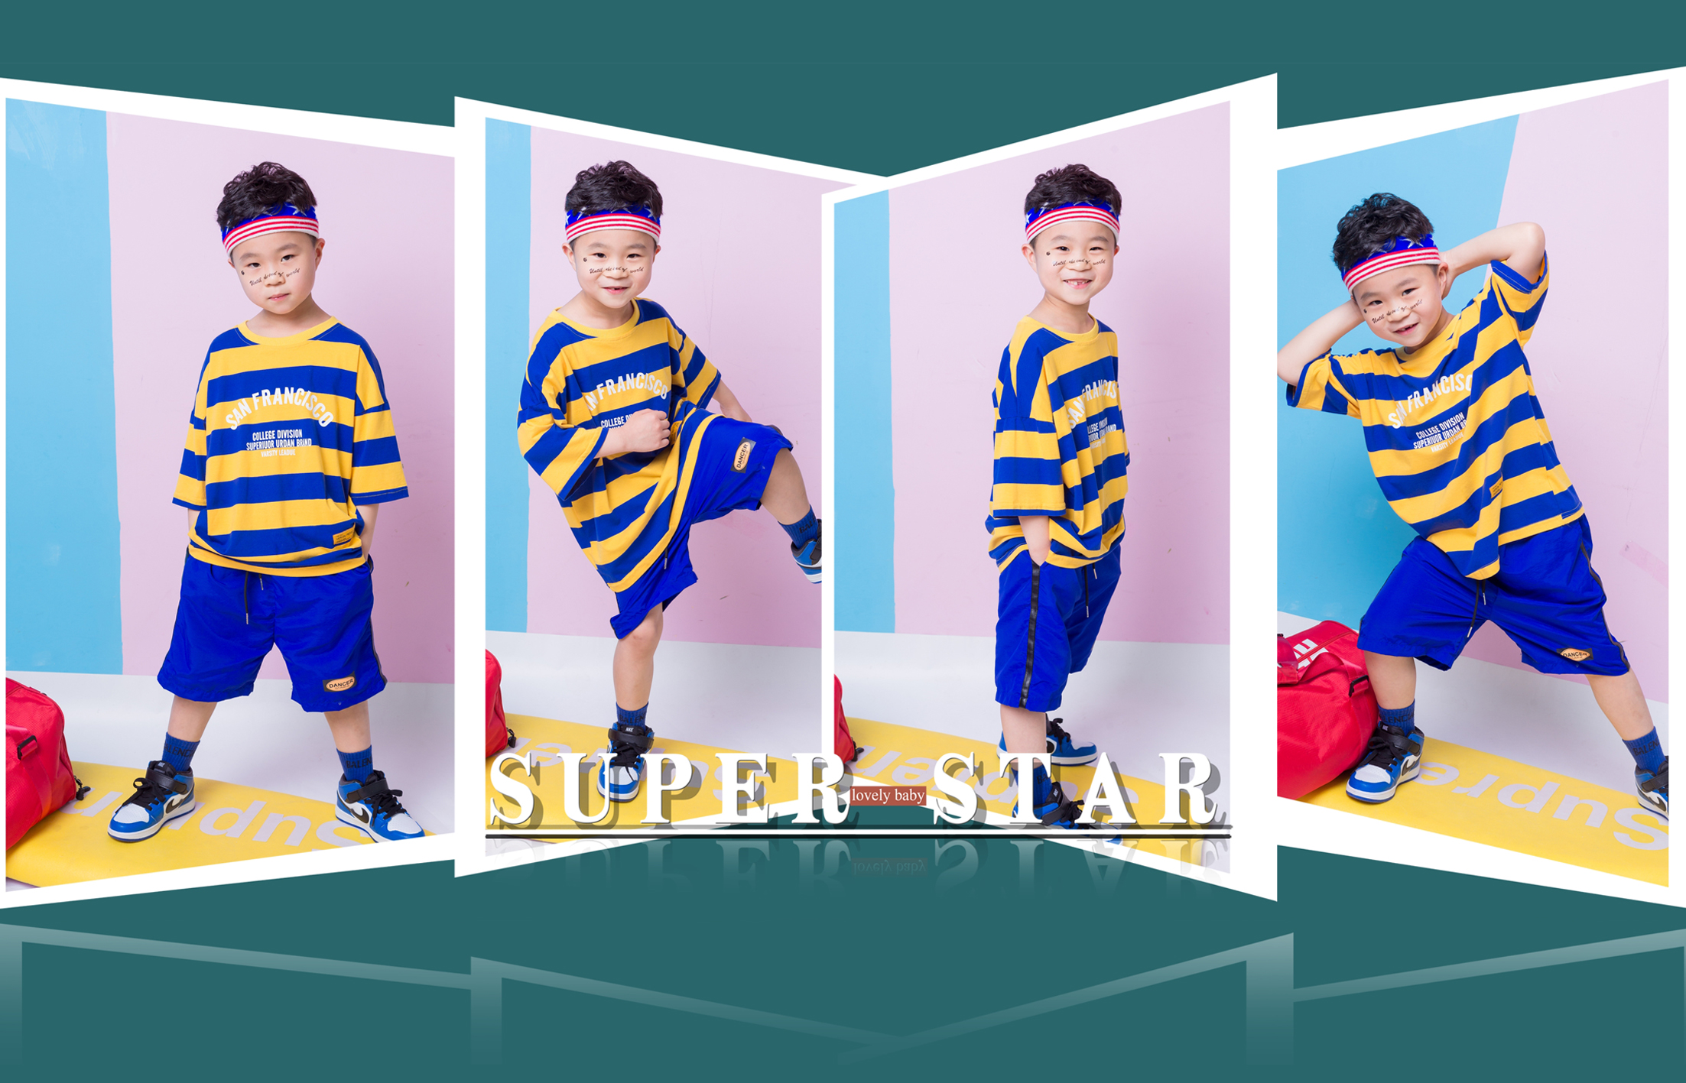
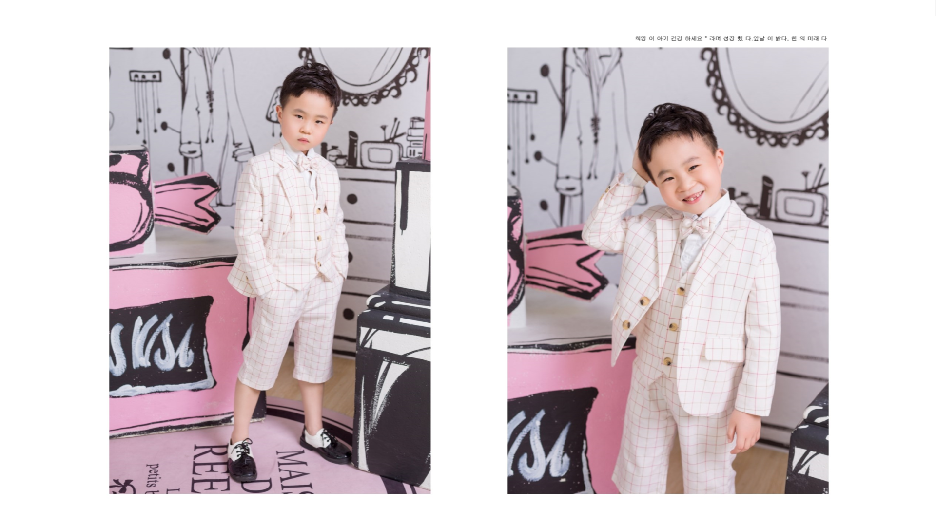
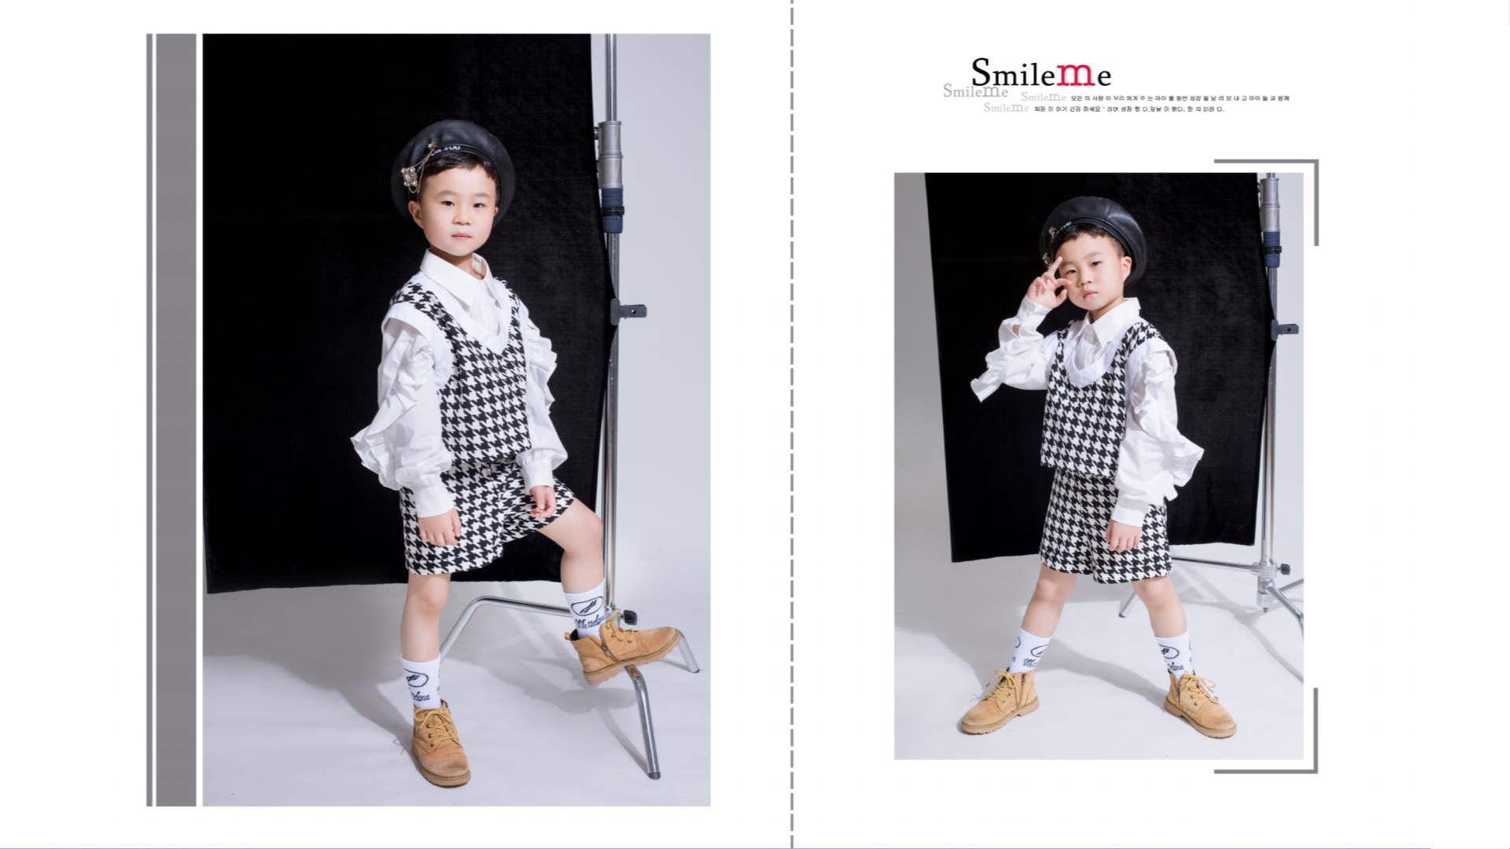
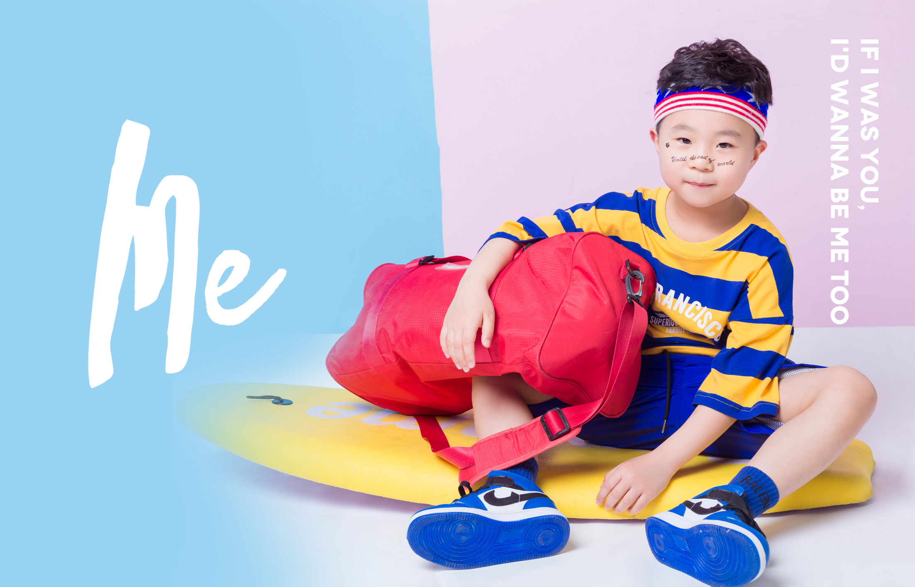
我的生活

Slide 7
我的演讲完毕

